Slide 1


Power Query Avanzado
Data Science

Slide 2


Agenda
Lenguaje M
Funciones
Biblioteca
Parámetros
Modelo relacional Power BI

Slide 3

OBJETIVOS DE LA CLASE
Al finalizar esta lecture estarás en la capacidad de…
Comprender funcionalidades avanzadas de Power Query.
Conocer el Lenguaje M.
Crear y administrar relaciones entre tablas en Power BI.

Slide 4


Al finalizar cada uno de los temas, tendremos un espacio de consultas.
Hay un mentor asignado para responder el Q&A.
¡Pregunta, pregunta, pregunta! :D

Slide 5



Power Query
Avanzado
Notes:
Obligatoria.
Usar para los temas más importantes de la clase, donde se introducen conceptos que se ven en varios slides. No hay que usarla para todos los temas.

Slide 6


Lenguaje M

Slide 7

¿Qué es?
Power Query proporciona una potente experiencia de "obtención de datos" que abarca muchas características.
Cualquier mashup de datos de este tipo se expresa utilizando el lenguaje de fórmulas de Power Query (conocido informalmente como "M").
Los conectores que se desarrollan para Power BI se hacen en este lenguaje y a su vez cada expresión de pasos de transformación de una consulta, es código en M.

Slide 8
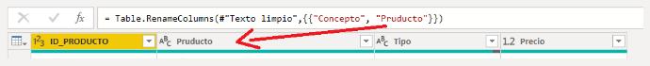
Ejemplo
Es importante aprender a interpretarlo para modificar transformaciones de manera más rápida.
Ejemplo: el error se podría corregir directamente desde la barra de fórmulas o el editor. Sin necesidad de eliminar el paso.

Slide 9
Funciones

Slide 10
¿Qué son?
En M, una función es una asignación de un conjunto de valores de entrada a un único valor de salida.
Una consulta de lenguaje de fórmula M de Power Query se compone de pasos de expresión de fórmula que crean una consulta de mashup.

Slide 11
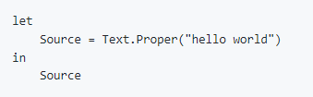
Ejemplo
Una expresión let podría contener una variable Source que sea igual al valor de Text.Proper() y produzca un valor de texto en mayúsculas y minúsculas.

Slide 12
Biblioteca

Slide 13
¿Qué es?
M incluye un conjunto común de definiciones disponibles para su uso desde una expresión llamada biblioteca.
Estas definiciones consisten en un conjunto de valores con nombre.
Algunas de las más importantes son las que nos permiten acceder a fuentes de datos, como Web Contents.

Slide 14
Web Contents
Esta función permite conexiones a API´s y entender su funcionamiento, ayuda a extraer datos disponibilizados mediante ellas.
Su sintaxis es:

Slide 15
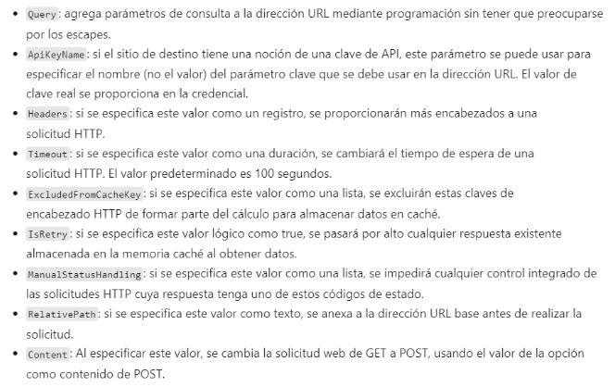
Web Contents:
campos de registros

Slide 16
Web Contents:
campos de registros

Slide 17
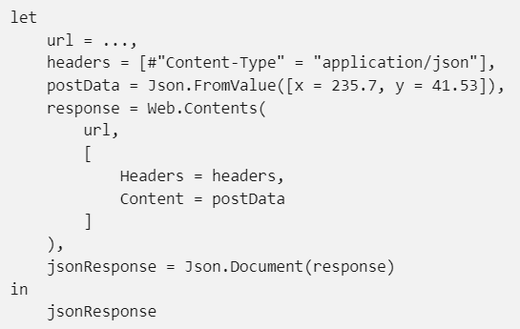
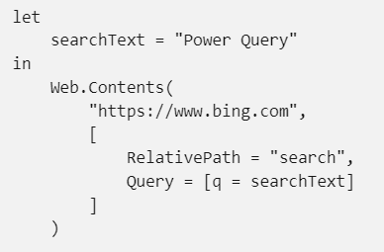
Web Contents:
Ejemplos

Slide 18
Parámetros

Slide 19
¿Para qué sirven?
Un parámetro sirve como una forma de almacenar y administrar fácilmente un valor que se puede reutilizar.
Los parámetros le brindan la flexibilidad de cambiar dinámicamente la salida de sus consultas en función de su valor.

Slide 20
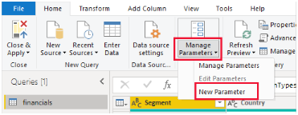
¿Para qué se usan?
Cambiar los valores de los argumentos para determinadas transformaciones y funciones de origen de datos.
Entradas en funciones personalizadas.
Puede administrar fácil- mente sus parámetros dentro de la ventana Administrar parámetros.

Slide 21
Modelo relacional

Slide 22
Importancia
Las relaciones entre las tablas que se conectan a Power BI, son necesarias para calcular con precisión los resultados y mostrar la información correcta en los informes.
Pueden generarse automática o manualmente.
Es importante comprender las relaciones en Power BI Desktop, cómo crearlas y editarlas.

Slide 23
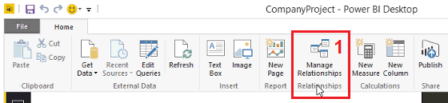
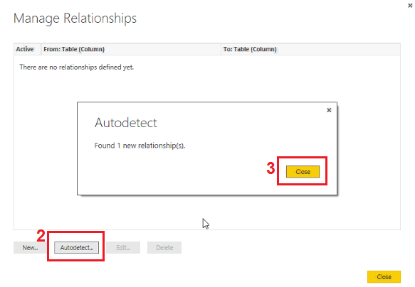
Creación automática
Si se consultan dos o más tablas al mismo tiempo, Power BI intenta buscar y crear relaciones automáticas.
Si hay relaciones potenciales, esas relaciones se crean automáticamente.

Slide 24
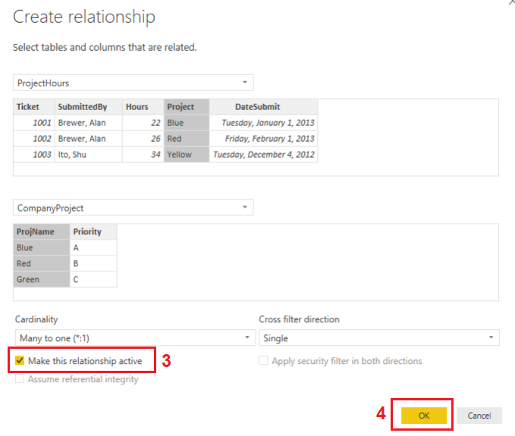
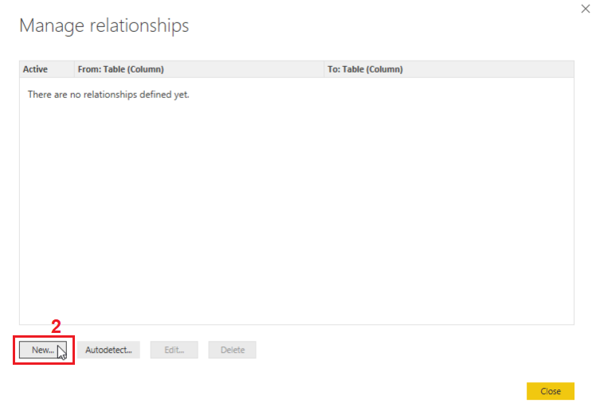
Creación manual
En la pestaña Modelado, seleccione Administrar relaciones > Nuevo, pueden crearse relaciones manuales siguiendo los pasos en las distintas ventanas emergentes.

Slide 25
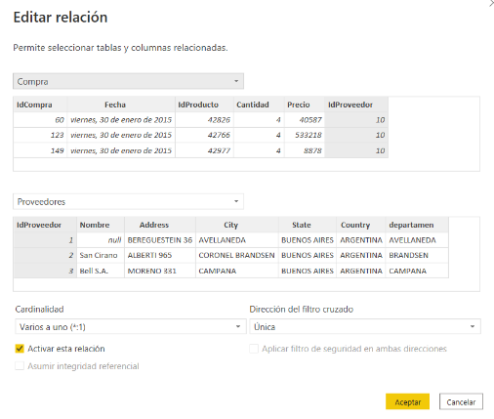
Editar una relación

Slide 26
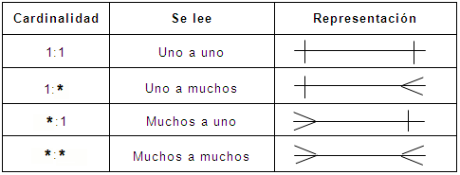
Cardinalidad

Slide 27
Cardinalidad
(1 : 1): Ejemplo: Para las entidades “Profesor” y “Cubículo”, a un profesor se le asigna sólo un cubículo y un cubículo se le asigna a un sólo profesor.
(1 : *): Ejemplo: A un país pertenecen muchas ciudades pero cada una de esas ciudades pertenece a un solo país.
(* : 1): es el tipo de relación más común y predeterminado. Ejemplo: en un esquema geográfico que tenga las tablas Región, Estado y Ciudad muchos estados pertenecen a una región determinada, pero los mismos estados no pueden pertenecer a dos regiones diferentes.
(* : *): Ejemplo: Un estudiante puede leer varios libros en el transcurso del año, y a su vez cada libro es leído por muchos estudiantes.

Slide 28
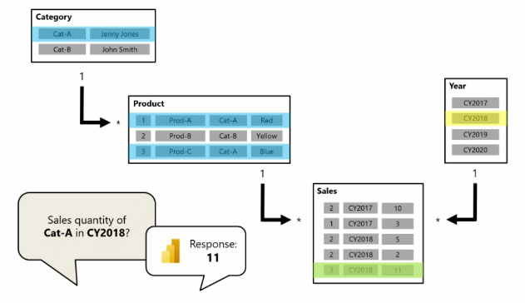
Propósito de la relación

Slide 29

¿ P R E G U N T A S ?

Slide 30


Vamos al programa…

Slide 31

¿Alguien dijo Homework?
Notes:
1920 x 1080

Slide 32
Próxima lecture
DAX
Notes:
Slide para presentación

Slide 33


Click on me
Dispones de un formulario en:
¡Feedback!
Homeworks
Guías de clase
Slack
Notes:
Tu feedback es muy importante.
Es importante recordar que al final de cada Homework o Guia de clase, tendrás acceso a un formulario para reportar mejoras (o errores) de los recursos educativos que vas usando y de esta forma podremos accionar y mejorar la experiencia de ustedes y los que vendrán.
(Recomendamos que el instructor pueda abrir el formulario)

Slide 34








